Slide 1

Aulas Senac
Desenvolvimento Web para Adolescentes
Pablo Garcia
FRONT END

Slide 2


Slide 3


Slide 4
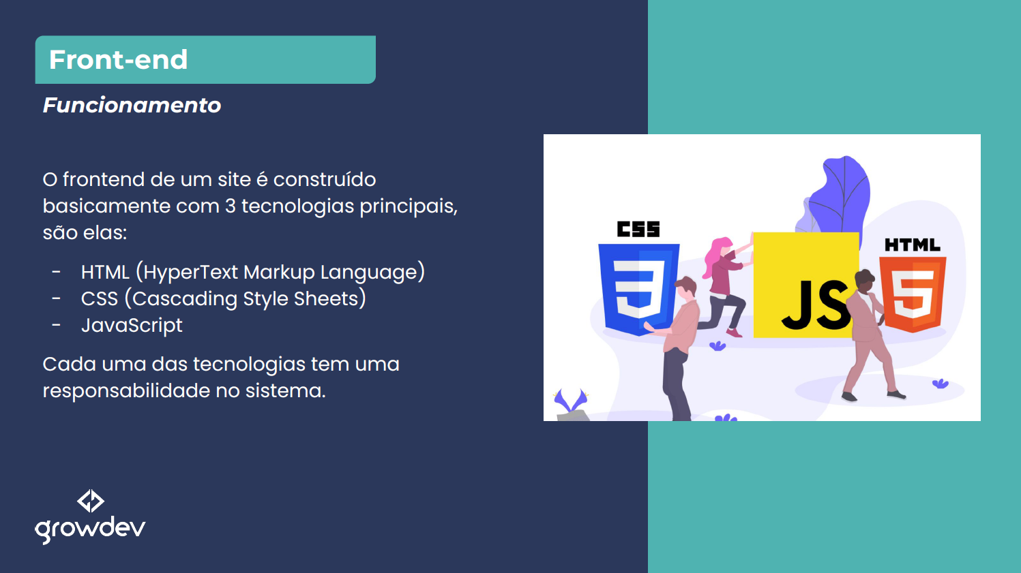

Slide 5
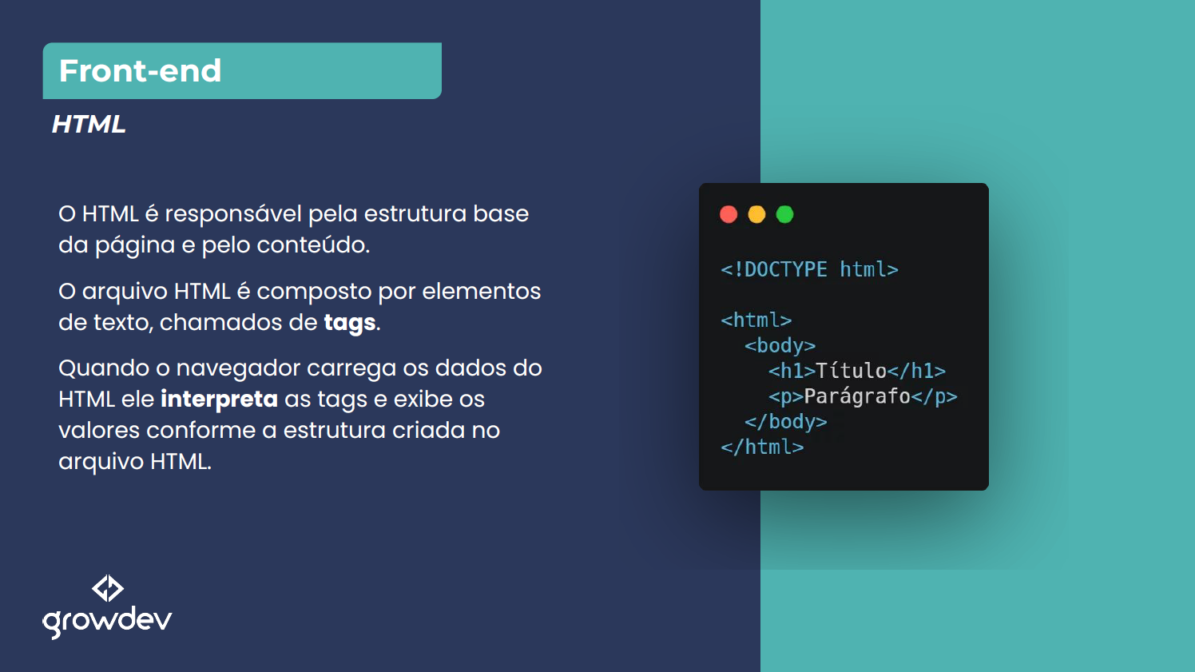

Slide 6
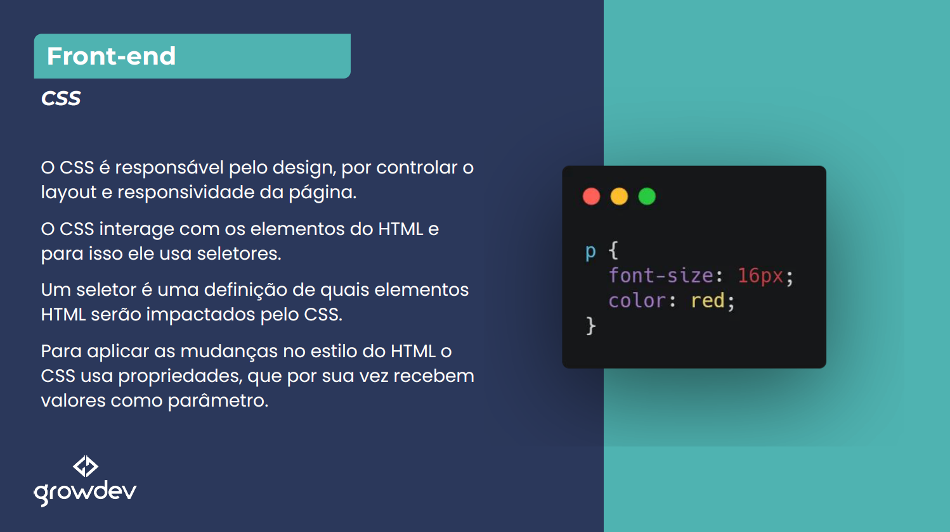

Slide 7
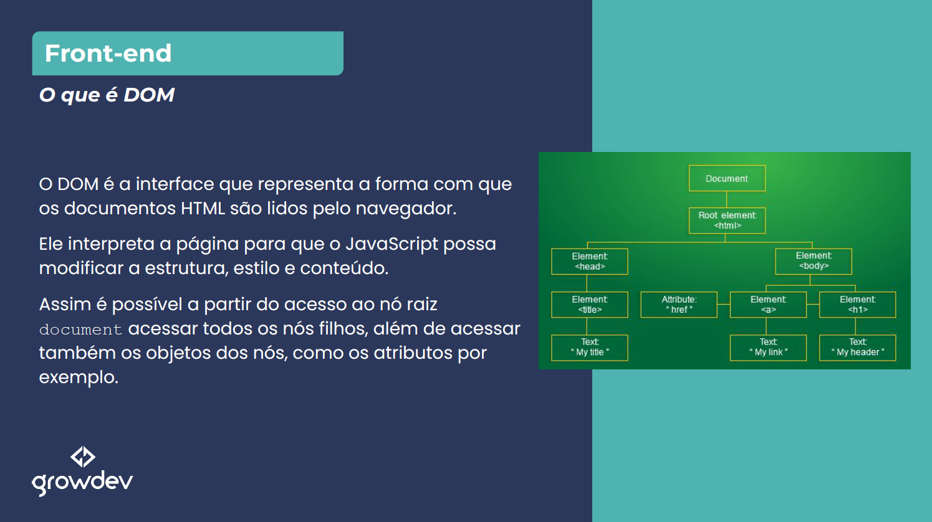

Slide 8
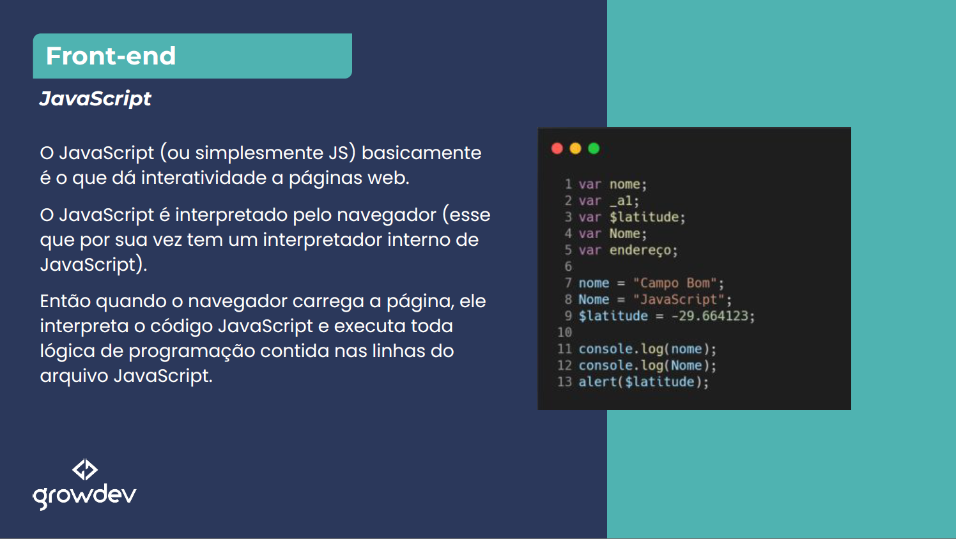

Slide 9
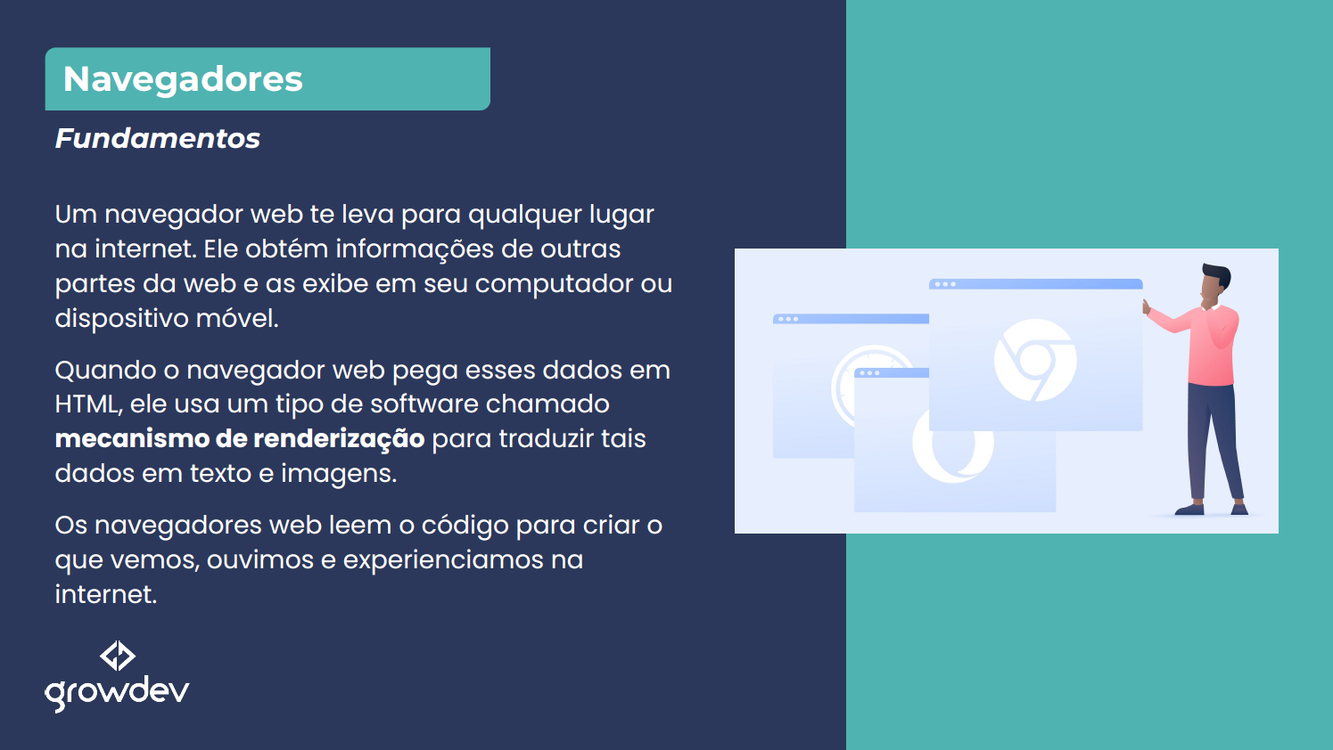

Slide 10


Slide 11
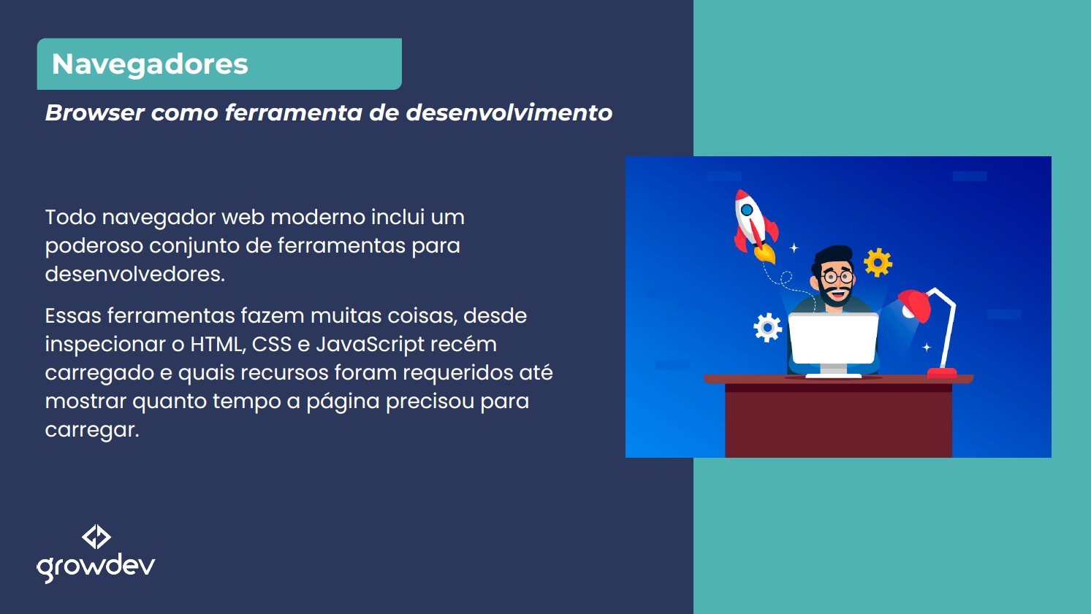

Slide 12
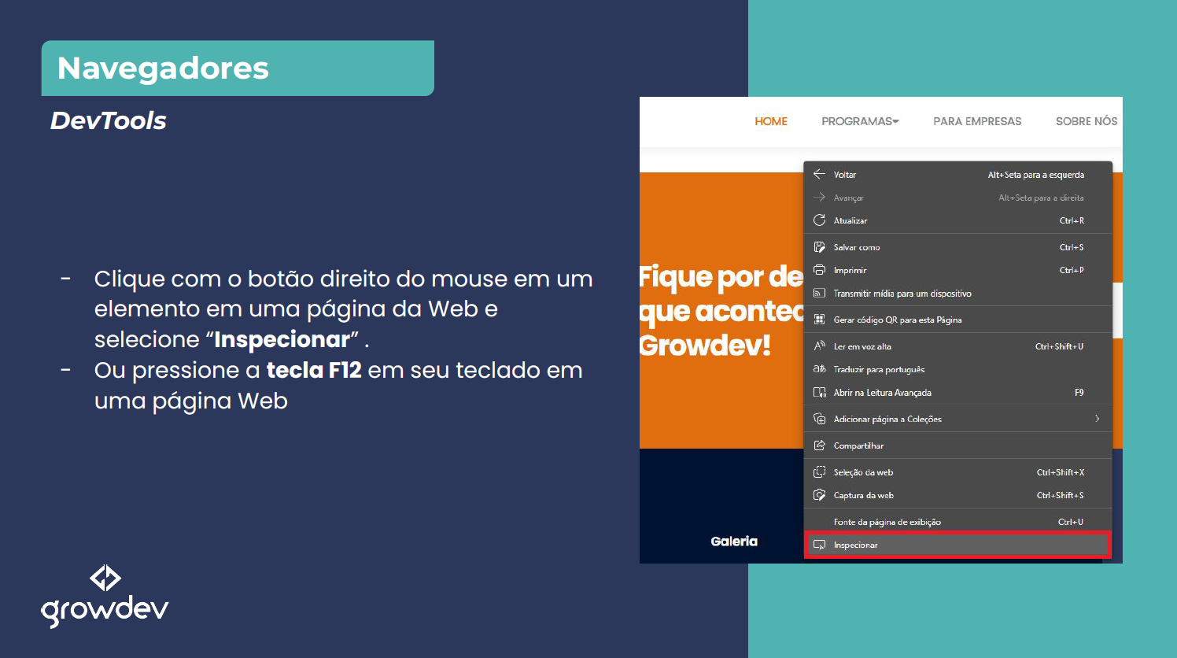

Slide 13
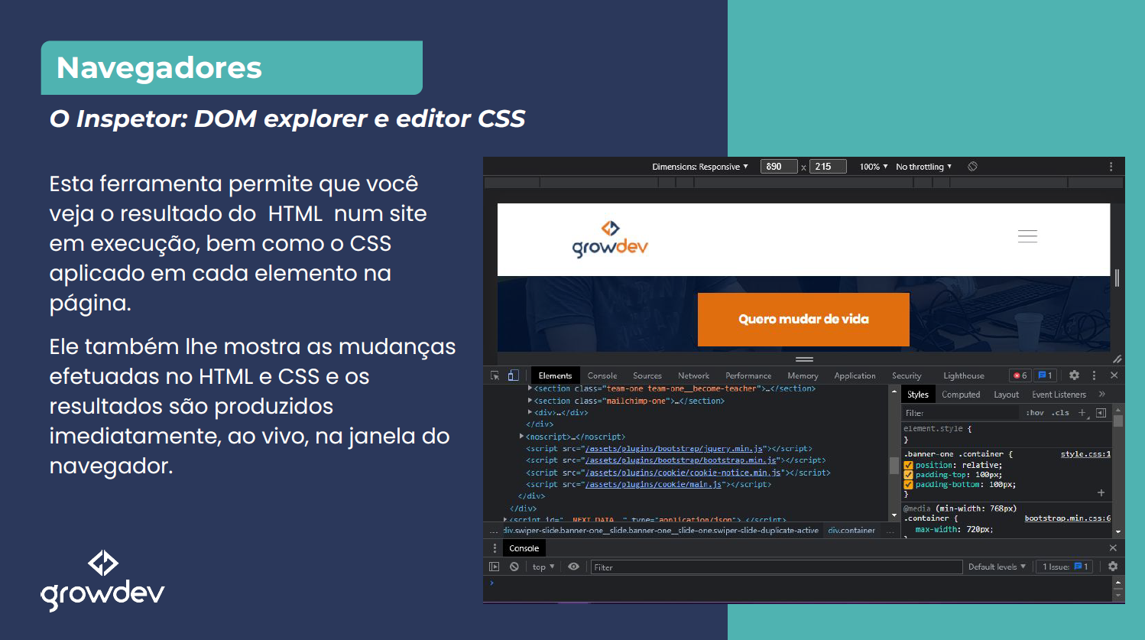

Slide 14


Slide 15
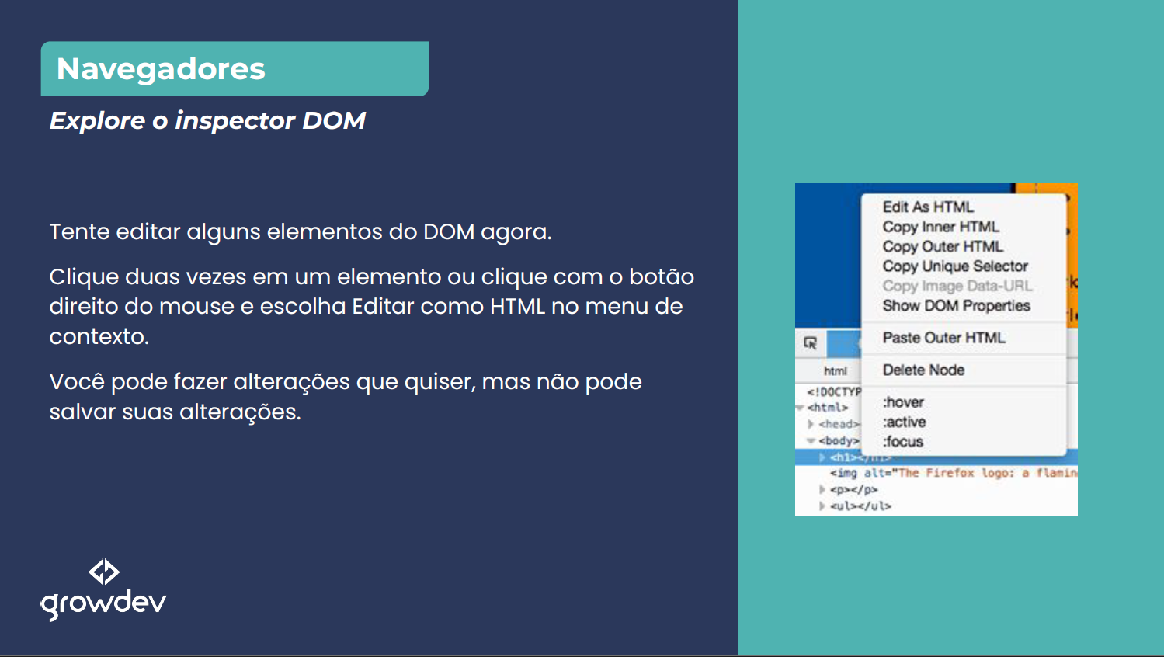

Slide 16


Slide 17


Slide 18
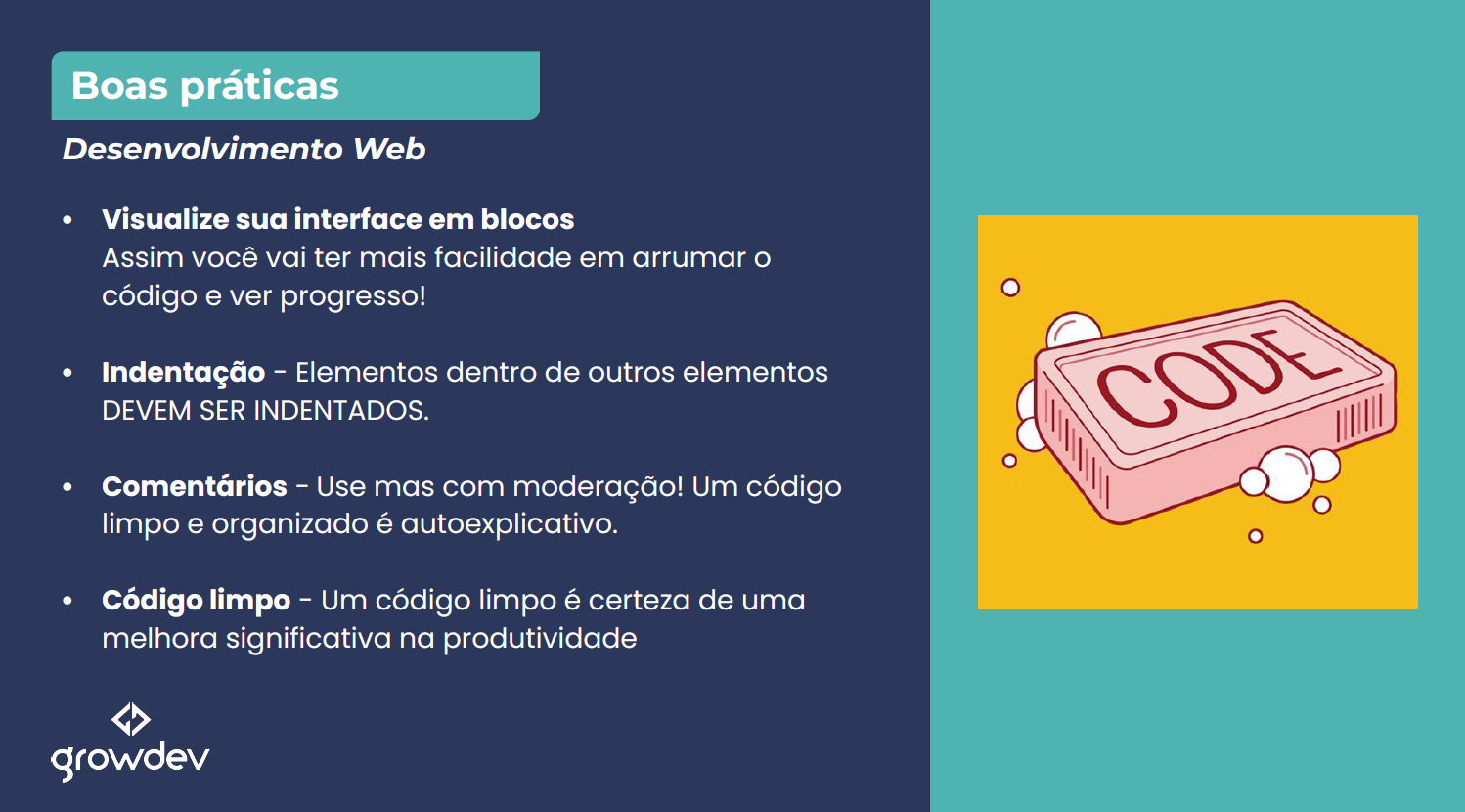

Slide 19


Slide 20
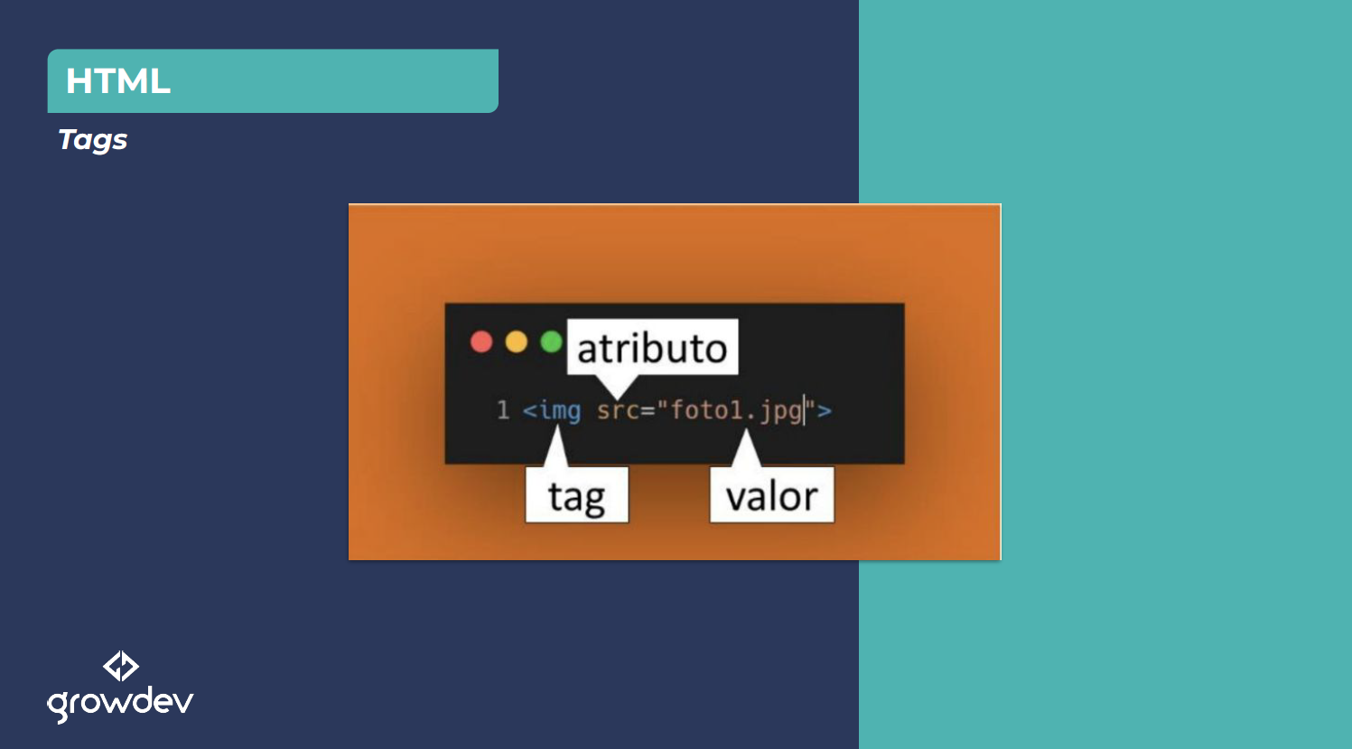

Slide 21
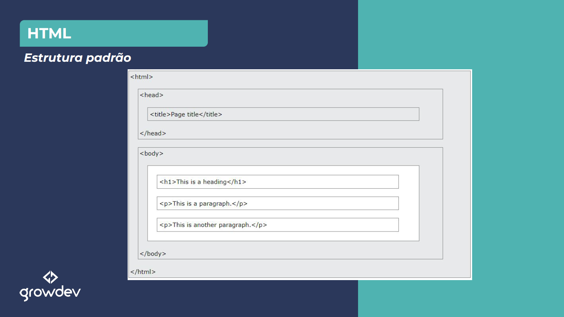
Mostrar exemplo de código

Slide 22
Crie uma página HTML contendo:
- Uma foto sua
- Nome
- Idade
- E-mail
- Cidade e Estado
- Nome do programa de formação
- O que te define;
- Conhecimentos em programação;
- Onde quer chegar: aqui você pode escrever sobre suas expectativas
quanto ao curso e a futura profissão de desenvolvedor Web Full
Stack.
Tente utilizar todas as tags que aprendemos até aqui e seja criativo!

Slide 23
Obrigado
Desenvolvimento Web para Adolescentes
Pablo Garcia
FRONT END

